Slide 1

1. Nêu tên những nước giáp phần đất liền của nước ta?
2. Nêu tên một số đảo và quần đảo ở nước ta.
3. Từ Bắc vào Nam, phần đất liền của nước ta dài bao nhiêu ki-lô-mét?
4.Diện tích lãnh thổ nước ta là bao nhiêu?
Notes:
Chơi truyền điện (Quả bóng chuyền tay)

Slide 2

Thứ ngày tháng năm
Địa lý
Địa hình và khoáng sản
Notes:
Trong tiết học này chúng ta cùng tìm hiểu về địa hình , khoáng sản của nước ta và những thuận lợi do địa hình và kháng sản mang lại

Slide 3

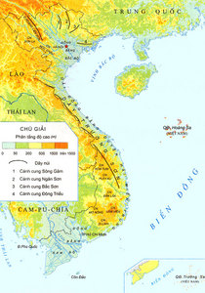
1. Địa hình
Quan sát lược đồ, tìm vùng đồi núi và vùng đồng bằng trên lược đồ địa hình Việt Nam?
Hãy so sánh diện tích của vùng đồi núi và vùng đồng bằng nước ta?

Slide 4
Đồng bằng Bắc bộ
Phần đất liền của nước ta khoảng ¾ diện tích là đồi núi, chủ yếu là đồi núi thấp.
Đồng bằng duyên hải miền Trung
CHÚ GIẢI
Phân tầng độ cao (m)
0 50 200 500 1500 trên 1500
Dãy núi
1. Cánh cung Sông Gâm.
2. Cánh cung Ngân Sơn.
3. Cánh cung Bắc Sơn.
4. Cánh cung Đông Triều.
Diện tích phần đồng bằng chỉ khoảng ¼ diện tích đất liền.
Đồng bằng Nam bộ
Notes:
Cô hướng danaxn các bạn chỉ bản đồ: chúng mình chỉ từ trên xuống dưới, trái sang phải

Slide 5
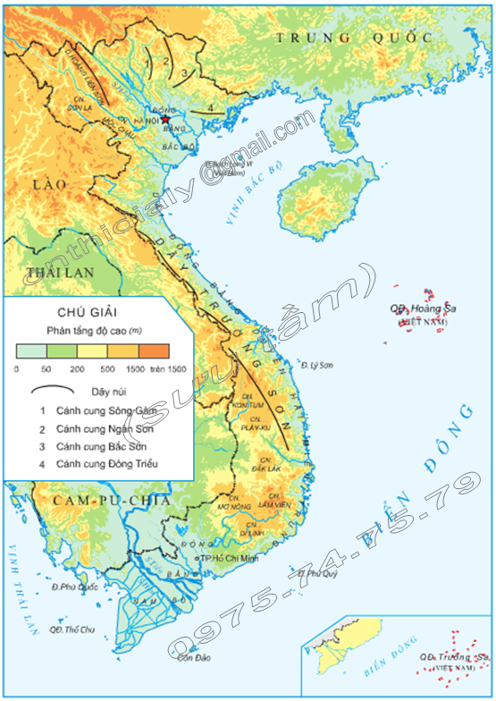
Kể tên các dãy núi ở nước ta ?
- Cho biết những dãy núi nào có hướng Tây Bắc- Đông Nam ?
- Những dãy núi nào có hình cánh cung ?
Notes:
Đồi núi có diện tích nhiều như vậy, bạn nào có thể kể tên…

Slide 6
Nước ta có các dãy núi: Trường Sơn, Hoàng Liên Sơn, Sông Gâm, Ngân Sơn, Bắc Sơn, Đông Triều .
Những dãy núi có hướng tây bắc – đông nam : dãy: Hoàng Liên Sơn, dãy Trường Sơn …
Notes:
Và các con ạ, ở nước ta Các dãy núi phần lớn có hướng tây bắc- đông nam và một số có hình cánh cung.

Slide 7
Chỉ trên hình đồng bằng Bắc Bộ, đồng bộ Nam Bộ, đồng bộ duyên hải miền Trung

Slide 8
Đồng bằng Bắc bộ
Đồng bằng duyên hải miền Trung
CHÚ GIẢI
Phân tầng độ cao (m)
0 50 200 500 1500 trên 1500
Dãy núi
1. Cánh cung Sông Gâm.
2. Cánh cung Ngân Sơn.
3. Cánh cung Bắc Sơn.
4. Cánh cung Đông Triều.
Đồng bằng Nam bộ
Notes:
Các đồng bằng tiếp giáp với biển. Bắc Bộ ở Đồng bằng nước ta phần lớn là đồng bằng châu thổ do phù sa của sông ngòi bồi đắp, có địa hình thấp và tương đối bằng phẳng. Đất đai màu mỡ, thuận lợi rất nhiều .

Slide 9





KẾT LUẬN:
Phần đất liền của nước ta có ¾ diện tích là đồi núi, ¼ diện tích là đồng bằng.
Các dãy núi phần lớn có hướng tây bắc- đông nam và một số có hình cánh cung.

Slide 10
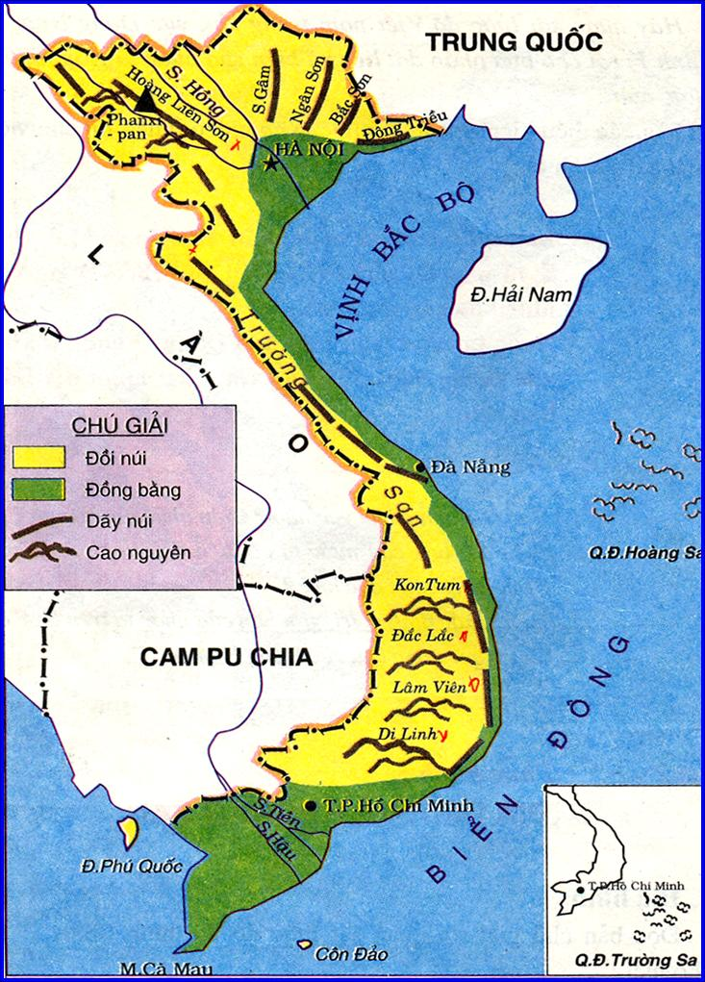
KẾT LUẬN:
Phần đất liền của nước ta có ¾ diện tích là đồi núi, ¼ diện tích là đồng bằng.
Các dãy núi phần lớn có hướng tây bắc- đông nam và một số có hình cánh cung.

Slide 11
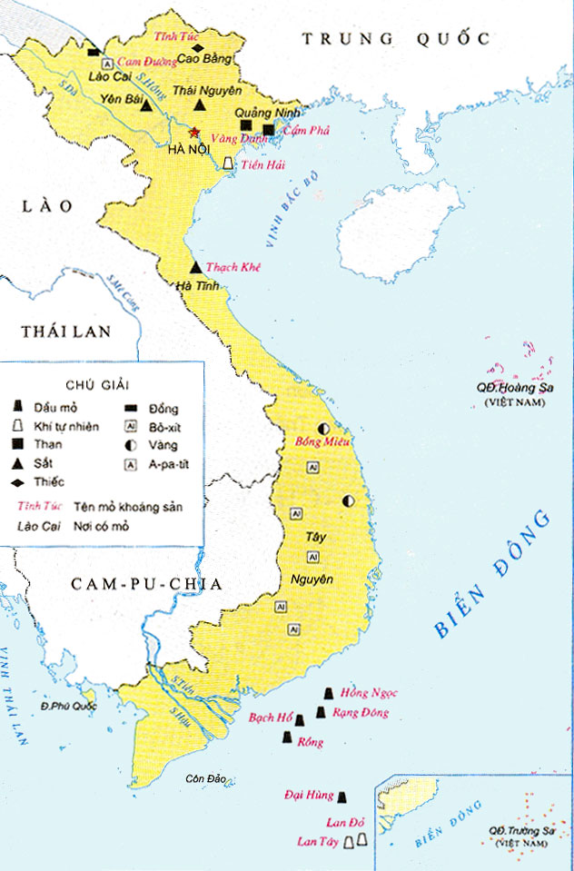
2. Khoáng sản
1. Kể tên một số loại khoáng sản ở nước ta?
2. Chỉ những nơi có mỏ than, sắt, A-pa-tit, bô-xit, dầu mỏ?

Slide 12
2. Khoáng sản
1. Một số loại khoáng sản ở nước ta: dầu mỏ, sắt, đồng, apatit, than,…
Than: Quảng Ninh
Sắt: Yên Bái, Thái Nguyên, Hà Tĩnh
A-pa-tit: Lào Cai
Bô-xit: Tây Nguyên
Dầu mỏ: Biển Đông
Notes:
Dầu mỏ ở biển đông thuộc khu vực tỉnh bà rịa vũng tàu.
Nước ta có rất nhiều loại khoáng sản, phân bố ở khắp cả nước, và cô giới thieeu nhiều nhất là than ở Quảng Ninh. Khoáng sản được dung làm nguyên liệu cho các ngành công nghiệp. Rất quan trọng trong cuộc sống

Slide 13
2. Khoáng sản
- Theo các em chúng ta phải sử dụng, khai thác khoáng sản như thế nào cho hợp lí ?
- Tại sao phải làm như vậy ?
Notes:
Chúng ta phải khia thác khoáng sản một cách hợp lý, sử dụng tiết kiệm và hiệu quả.
Khoáng sản là tài nguyên thiên nhiên có giá trị vô cùng to lớn vs nền Ktế đất nước(đem về nguồn lợi to lớn cho đất nước.
+,hiện nay nguồn tài nguyên ấy đang bị suy giảm nghiêm trọng,cần được bảo vệ.
+,tài nguyên khoáng sản không thể hoặc rất khó phục hồi,nếu có thể phục hồi cần 1 thời gian rất dài.

Slide 14
Nước ta có nhiều loại khoảng sản: sắt, than, dầu mỏ,…Khoáng sản được dùng làm nguyên liệu cho nhiều ngành công nghiệp.
Chúng ta cần khai thác khoáng sản một các hợp lí, sử dụng tiết kiệm và có hiệu quả.

Slide 15
Việt Nam
Địa hình
$\frac{3}{4}$ diện tích là đồi núi ( chủ yếu là đồi núi thấp )
𝟑/𝟒 diện tích là đồi núi ( chủ yếu là đồi núi thấp )
$\frac{1}{4 }$diện tích là đồng bằng ( do phù sa sông ngòi bồi đắp )
𝟏/(𝟒 ) diện tích là đồng bằng ( do phù sa sông ngòi bồi đắp )
Khoáng sản
Có nhiều loại khoáng sản khác như than, apatit, sắt, boxit, dầu mỏ, khí tự nhiên,….
Nhiều nhất là than đá, tập trung ở Quảng Ninh

Slide 16
ĐỊA LÝ
Bài 2: Địa hình và khoángsản
Củng cố bài
Câu 1: Vùng đồi núi nước ta chiếm khoảng mấy phần diện tích đất liền?
1/4
2/4
3/4
4/4

Slide 17
ĐỊA LÝ
Bài 2: Địa hình và khoángsản
Câu 2: Tỉnh nào của nước ta có nhiều mỏ than nhất?
Khánh Hòa
Hà Tĩnh
Tây Nguyên
Quảng Ninh

Slide 18

Các dãy núi chủ yếu chạy theo hướng:
Tây bắc- đông nam
1
2
Cánh cung
3
Đông bắc- tây nam
Bắc- nam
4

Slide 19
Vùng biển thuộc tỉnh nào của nước ta có nhiều dầu mỏ?
Bà Rịa - Vũng Tàu
1
2
Khánh Hòa
3
Quảng Ninh
Kiên Giang
4

Slide 20
Vì sao phải sử dụng tiết kiệm và hiệu quả các loại khoáng sản?
Vì các loại khoáng sản
rất hiếm
1
2
Vì các loại khoáng sản là tài
nguyên vô tận.
3
Vì các loại khoáng sản chỉ
có hạn.
Vì các loại khoáng sản phải
Mua của nước ngoài.
4

Slide 21
ĐỊNH HƯỚNG HỌC TẬP TIẾP THEO
Chuẩn bị bài tiếp theo : “Khí hậu”

